Slide 1

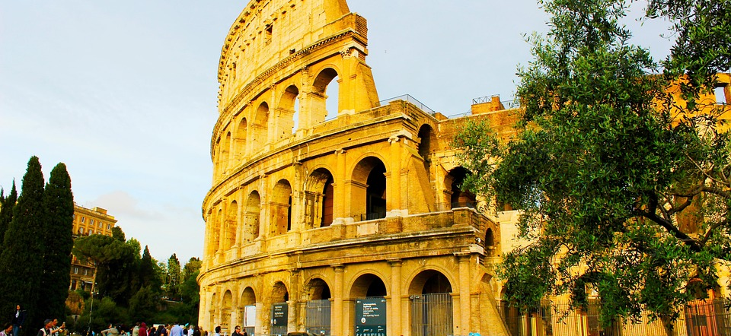
イタリア語教室
Italiano
スコットディクレメンテ・マルコ
Scotto di Clemente Marco

Slide 2
Lezione 5 プラスアルファ
宿題
正しい冠詞で完成させなさい。
Ieri è venuto un cliente. Il cliente ha detto: ‘Il caffè è buono.’
昨日お客さんが来ました。お客さんは「コーヒーは美味しい」と言いました。
授業の復習とロールプレイと数字の予習をすること

Slide 3

Al bar: esercizio di conversazione

Slide 4
Vocabolario (maschile)単語（㊚）
il caffè ☕ (espresso, lungo, macchiato ecc.)
il cornetto 🥐 (vuoto, a marmellata, a cioccolato)
il cappuccino ☕🥛
il panino 🥪
lo yogurt 🥛
i cereali 🥣
i biscotti 🍪
il succo di frutta 🧃

Slide 5
Vocabolario (femminile)単語（㊛）
la tazza 🍵
la brioche 🥐
la spremuta di arance 🍊
la bottiglia d’acqua🍼💧
la macedonia 🍓🍍
la fetta di torta 🍰
le fette biscottate 🍞
la marmellata di fragole 🥫🍓
la cioccolata calda 🍫🍵

Slide 6
Vocabolario 繋ぐ言葉
eと
例）un cornetto e un cappuccino
una brioche e un succo di frutta
conと（with）
例）le fette biscottate con la marmellata
lo yogurt con i cereali
Come si dice ____ in italiano?

Slide 7
Vocabolario: numeri e soldi 数字とお金
1 uno
2 due
3 tre
4 quattro
5 cinque
6 sei
7 sette
8 otto
9 nove
10 dieci
11 undici
12 dodici
13 tredici
14 quattordici
15 quindici
16 sedici
17 diciassette
18 diciotto
19 diciannove
20 venti
21 ventuno
22 ventidue
28 ventotto
30 trenta
40 quaranta
50 cinquanta
60 sessanta
70 settanta
80 ottanta
90 novanta
100 cento
1,50€ un euro e cinquanta (centesimi)
2,25€ due euro e venticinque (centesimi)

Slide 8
Vocabolario: numeri e soldi 数字とお金
1 uno
2 due
3 tre
4 quattro
5 cinque
6 sei
7 sette
8 otto
9 nove
10 dieci
11 undici
12 dodici
13 tredici
14 quattordici
15 quindici
16 sedici
17 diciassette
18 diciotto
19 diciannove
20 venti
21 ventuno
22 ventidue
28 ventotto
30 trenta
40 quaranta
50 cinquanta
60 sessanta
70 settanta
80 ottanta
90 novanta
100 cento
1,50€ un euro e cinquanta (centesimi)
2,25€ due euro e venticinque (centesimi)

Slide 9
Frasi utili 注文する時
1. Un caffè, per favore. コーヒーを一杯お願いします。
2. Prendo un cornetto.コルネットにします（Prendoの直訳：とる）
3. Per me una bottiglia d’acqua. 私は水です。
4. Mi dia un cornetto, grazie.コルネットを一つください。
5. Vorrei un cappuccino, per piacere.カップッチーノをお願いしていいですか。（Vorreiの直訳：が欲しいんですが）

Slide 10
Frasi utili 質問を聞く
1. Quanto costa un succo?ジュースはいくらですか。
2. Fate i panini? サンドイッチはありますか。
3. Avete i cereali?シリアルはありますか。
4. Cos’è questo/a?これは何ですか。
5. Mi scusi, dov’è il bagno?すみません、トイレはどこですか。

Slide 11
Frasi utili お会計
1. Il conto, per favore. お会計お願いします。
2. Ecco i soldi/il conto. お金/伝票をどうぞ。

Slide 12
Frasi utili 丁寧な表現
1. Grazie.ありがとうございます。
2. Prego. どういたしまして。
3. Per favore.お願いします。
4. Per piacere.お願いします。
5. Per cortesia.お願いします。
6. Mi scusi. あのう、すみません。
7. Mi dispiace. すみません。
8. Buona giornata. 良い一日を。
9. Anche a lei.そちらこそ。

Slide 13
Role-play ロールプレイ
In coppiaペアで (Clienteお客さん e Barista店員さん):
Barista: Buongiorno. Prego.
Cliente: Vorrei _______, per favore.
Barista: _______ per la signora/signorina/il ragazzo/il signore.
(Sono) 1 euro.
Cliente: Ecco i soldi.
Barista: Grazie.
→ 交替

Slide 14
Role-play ロールプレイ
In coppiaペアで (Clienteお客さん e Barista店員さん):
Barista: Buongiorno. Cosa le offro?
Cliente: Quanto costa _______?
Barista: _______costa 1 euro e 50.
Cliente: Allora prendo _______. […] Il conto per favore.
Barista: Ecco a lei. Grazie e arrivederci.
→ 交替

Slide 15
Role-play ロールプレイ
In coppiaペアで (Clienteお客さん e Barista店員さん):
Barista: Buongiorno. Mi dica.
Cliente: Avete/fate _______?
Barista: Sì. Quanti ______?/No, mi dispiace.
Cliente: Me ne dia __. /Allora mi dia _______.
Barista: __ euro.
Cliente: Ecco. （お金を渡す）
Barista: Grazie e buona giornata!
Cliente: Prego, anche a lei!
→ 交替

Slide 16
Role-play ロールプレイ
In coppiaペアで (Clienteお客さん e Barista店員さん):
Cliente: Il cornetto è freddo. Me lo può riscaldare?
Barista: Certo.
→ 交替
Barista: Il cornetto è freddo. Glielo riscaldo?
Cliente: Sì, grazie.

Slide 17
まとめ
店員さんにこのように話しかけられる。
→ Prego./ Mi dica./ Cosa le offro?
注文をするとき。→ Vorrei/Prendo/Mi dia _____, per favore.
何か（一般）を頼むとき→ (Il conto), per favore.
いくらかいくつかを聞くとき。 Quanto costa? Quanti ne vuole?
何かを渡すもしくは指すときEcco i soldi/il conto/a lei.

Slide 18
Lezione 6: 提示の副詞Ecco
提示の副詞eccoは、相手の注意を喚起し、「ほら」「ここです」などの意味を表すが、名詞・代名詞を伴うと、「ほら〜がいます，あります」「ほら〜がやってきた」などを意味する表現を作る。
Ecco il treno!ほら電車がやってきた
Ecco la nonna!ほら祖母がいる
Ecco qui la chiave!ほら鍵はここにある

Slide 19
Lezione 6: numeri 数字
1 uno
2 due
3 tre
4 quattro
5 cinque
6 sei
7 sette
8 otto
9 nove
10 dieci
11 undici
12 dodici
13 tredici
14 quattordici
15 quindici
16 sedici
17 diciassette
18 diciotto
19 diciannove
20 venti
21 ventuno
22 ventidue
23 ventitre
24 ventiquattro
25 venticinque
26 ventisei
27 ventisette
28 ventotto
29 ventinove
30 trenta
31 trentuno
32 trentadue
38 trentotto
40 quaranta
50 cinquanta
60 sessanta
70 settanta
80 ottanta
90 novanta
100 cento

Slide 20
Lezione 6: numeri 数字
101 centouno
202 duecentodue
1000 mille
2000 duemila
2025 duemilaventicinque
10.000 diecimila
100.000 centomila
1.000.000 un milione
10.000.000 dieci milioni
1.000.000.000 un miliardo

